Slide 1

Шаблоны и статические файлы
Занятие №22

Slide 2
1. JavaScript

Slide 3
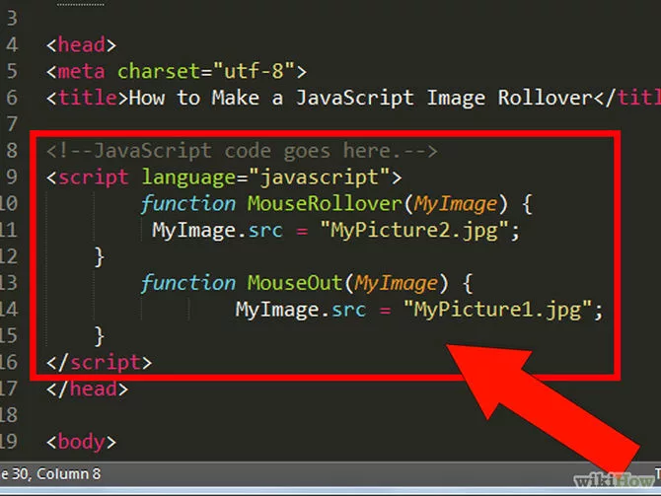
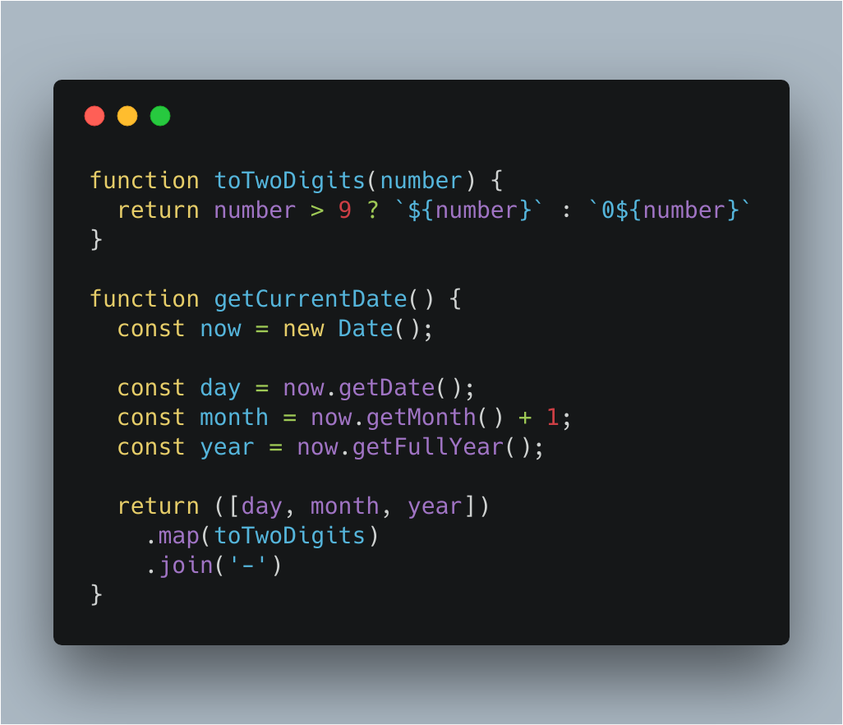
1. JavaScript
Javascript – динамический скриптовый язык программирования высокого уровня. Он отвечает за динамические изменения на странице, будь то события нажатия кнопок мышью или наведение.
JavaScript код можно «внедрять» прямо внутрь html тэгов и файлов. А можно подключать файлов снаружи.
Реакт фронтенд в конечном итоге «сжимается», т.е. компилируется в одни сжатый файл. Из этого файла выбрасываются комментарии и сложные конструкции заменяются на простые.

Slide 4
1. Css

Slide 5
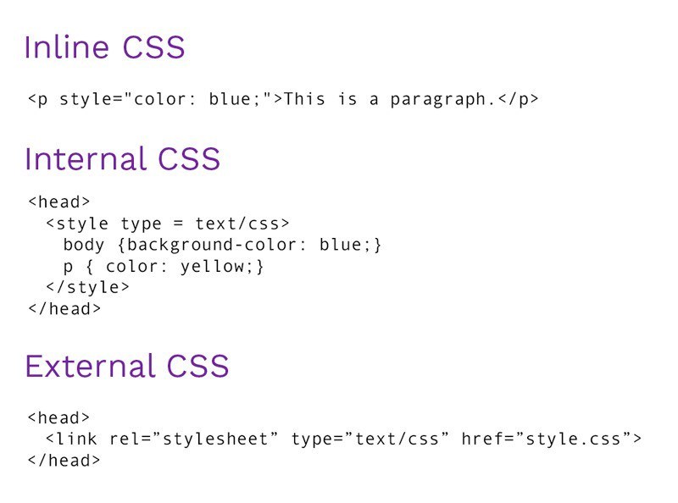
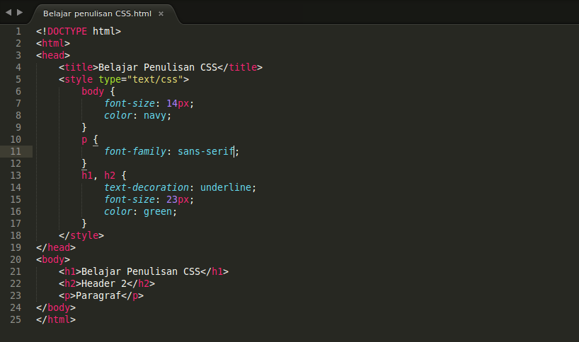
1. Css
CSS (Cascading Style Sheets) — язык таблиц стилей, который позволяет прикреплять стиль (например, шрифты и цвет) к структурированным документам (например, документам HTML и приложениям XML). Обычно CSS-стили используются для создания и изменения стиля элементов веб-страниц и пользовательских интерфейсов, написанных на языках HTML и XHTML.
Формальный язык описания внешнего вида документа, написанного с использованием языка разметки.
В продакшен версии, css также обычно «минифицируется» до упрощения.

